Slide 1

Театр для детей – сирот и детей, оставшихся без попечения родителей
«КОЛИБРИ»

Slide 2
Актуальность
Дети–сироты, проживающие в детских домах, должны иметь возможности для всестороннего развития, культурного и активного отдыха.

Slide 3
Проблема
Детские дома имеют не все возможности для организации систематической работы по повышению культурного уровня жизни своих воспитанников.

Slide 4
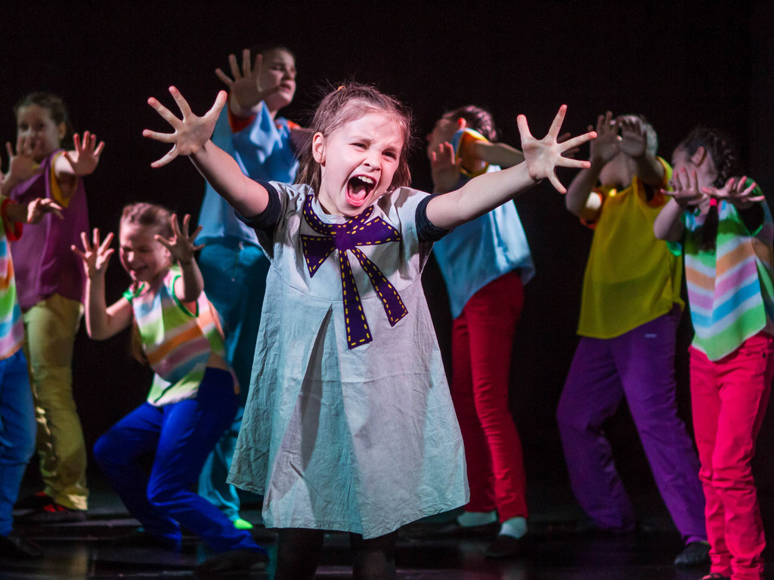
Цель
Дать возможность детям выйти за пределы их закрытого образа жизни и окунуться в мир театра.

Slide 5
Задачи
Формирование интереса детей к театру как средству познания жизни духовному обогащению;
Развитие творческих способностей;
Дать детям возможность раскрыть свои «скрытые» таланты;
Формированию духовно-нравственных и культурных ценностей.

Slide 6
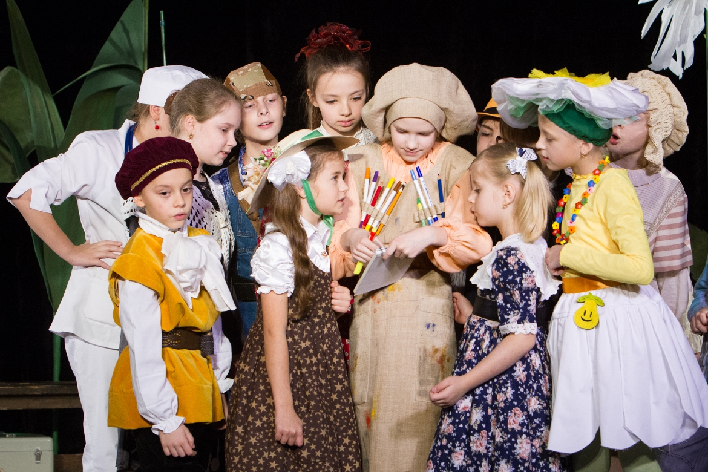
Аудитория
Дети и подростки от 7 до 17 лет, оставшиеся без попечения родителей.

Slide 7
Место проведения
Католический благотворительный центр КАРИТАС ЗАПАД в г. Мамоново

Slide 8
Сроки реализации
1 сентября 2020 г.-1 июня 2021 г.

Slide 9
Календарный план
№ | Событие | Сроки
1 | Знакомство детей с театром, экскурсия в театр | Сентябрь 2020 г.
2 | Игровой стречинг, занятие с психологом. | Октябрь, ноябрь 2020 г.
3 | Занятия по актёрскому мастерству, сценической речи, ритмопластике, сценической пластике. Занятие с психологом | Декабрь 2020 г. Январь 2021 г.
4 | Постановка спектакля (выбор спектакля, сценарий, репетиции, разработка и создание костюмов и декораций) | Февраль-май 2021 г.
5 | Показ спектакля | 1 июня 2021 г.

Slide 10
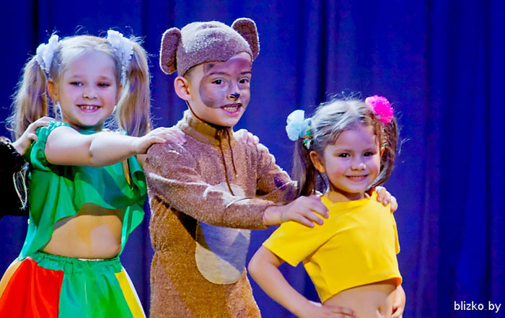
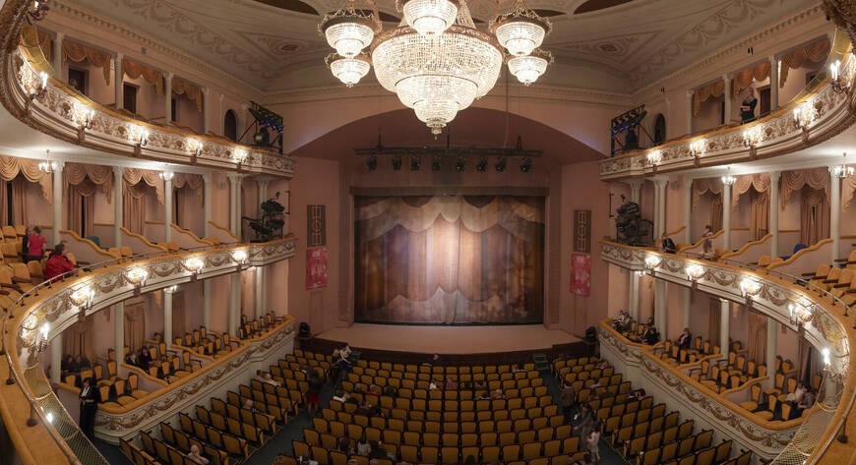
Содержание проекта
Работа театра для детей-сирот и детей, оставшихся без попечения родителей «Колибри» начнёт свою работу в сентябре 2020 года.
В сентябре занятия буду проводится два раза в неделю, по часу.
Первое, вводное занятие начнётся со знакомства друг с другом, знакомства с понятием театр и искусство.
Следующее занятие пройдёт в формате экскурсии в театр. Ребята смогут увидеть сцену, костюмерную, познакомится с калининградским актёрами.
А также в сентябре мы разберёмся с понятиями «этюд», «актёрское мастерство», «сценическая пластика», «ритмопластика», «сценическая речь».

Slide 11
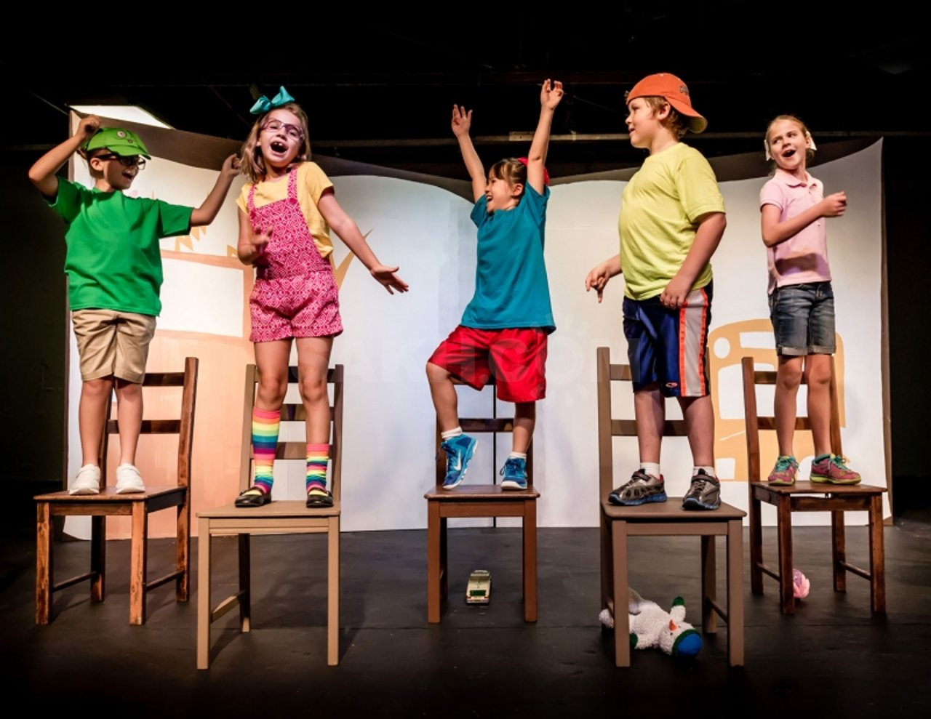
Дальнейшая работа с детьми уже будет идти непосредственно по календарному плану.
Занятия будут идти 1,5 часа. Два раза в неделю.
Занятия будут начинаться с игрового стречинга. Игры и упражнения на заданную тему.
Дети научатся :
ориентироваться в пространстве, равномерно размещаться на площадке, строить диалог с партнером на заданную тему;
развивать способность произвольно напрягать и расслаблять отдельные группы мышц, запоминать слова героев спектаклей;
развивать зрительное, слуховое внимание, память, наблюдательность, образное мышление, фантазию, воображение, интерес к сценическому искусству;
упражнять в четком произношении слов, отрабатывать дикцию; воспитывать нравственно-эстетические качества.

Slide 12
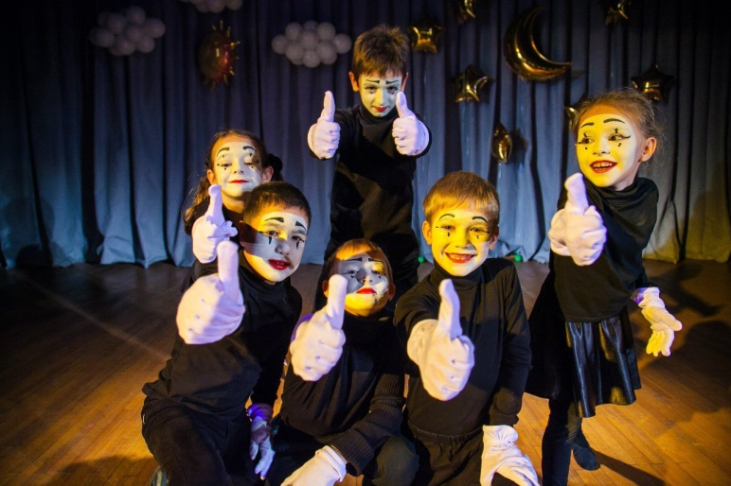
Актёрское мастерство.
С помощью упражнений по актёрскому мастретсву дети смогут развивать логику и последовательность действий, внимание, умение действовать в предлагаемых обстоятельствах, развивать способность к импровизации; развить умения взаимодействовать с партнёром.
Ритмопластика включает в себя комплексные ритмические, музыкальные пластические игры и упражнения, обеспечивающие развитие естественных психомоторных способностей детей, свободы и выразительности телодвижении; обретение ощущения гармонии своего тела с окружающим миром.

Slide 13
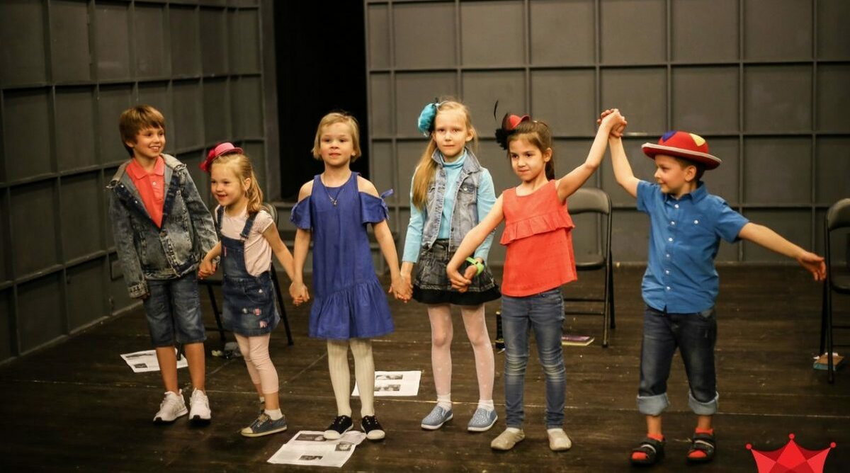
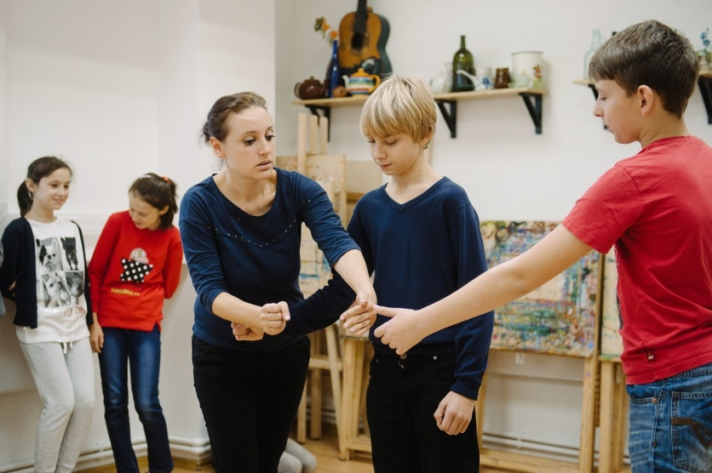
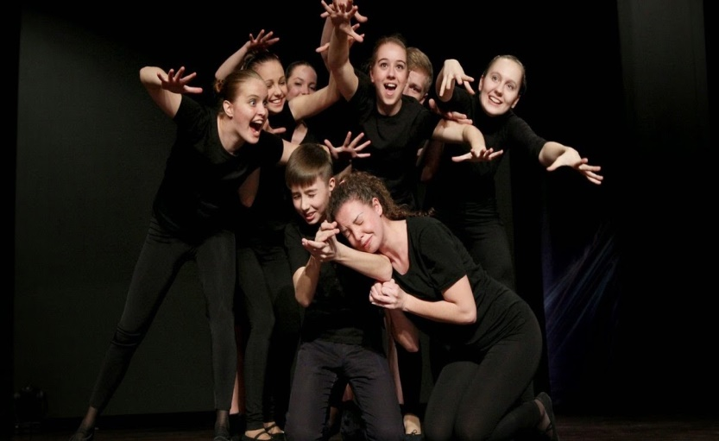
Сценическая речь. Дети будут учится правильно дышать, управлять своим голосом, работать над дикцией.
Сценическая пластика.
Занятия детей сценическим движением и пластикой позволят развить все группы мышц, что положительно сказывается на их здоровье , воспитывает у них культуру движений, развивает пластику, координацию движений, раскрепощает. Дети научатся общаться, владеть своим телом.

Slide 14
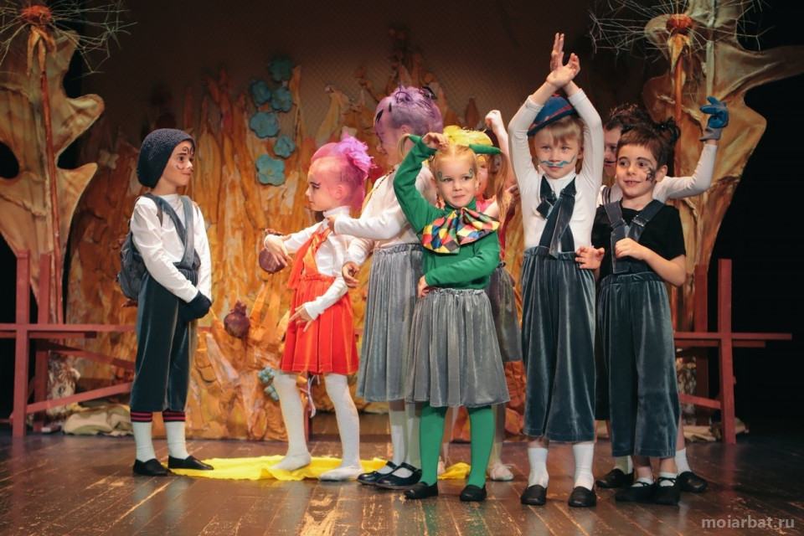
Постановка спектакля.
На занятиях выберем тему спектакля.
Вместе разработаем сценарий, а также будем работать над созданием костюмов и декораций.

Slide 15
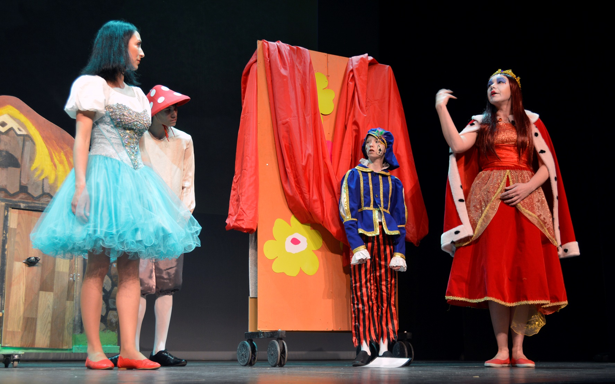
1 июня 2020 год –
Премьера спектакля

Slide 16
Ожидаемый результат
дети откроют для себя новые грани общения, эмоционально раскроются в процессе праздника, возможно, впоследствии проявят самостоятельную творческую активность.

Slide 17
СПАСИБО
ЗА
ВНИМАНИЕ!

